Slide 1
CZWARTKOWE
WIECZORY
Z BIBLIĄ
Ewangelia według św. Jana
Konferencja 22

Slide 2
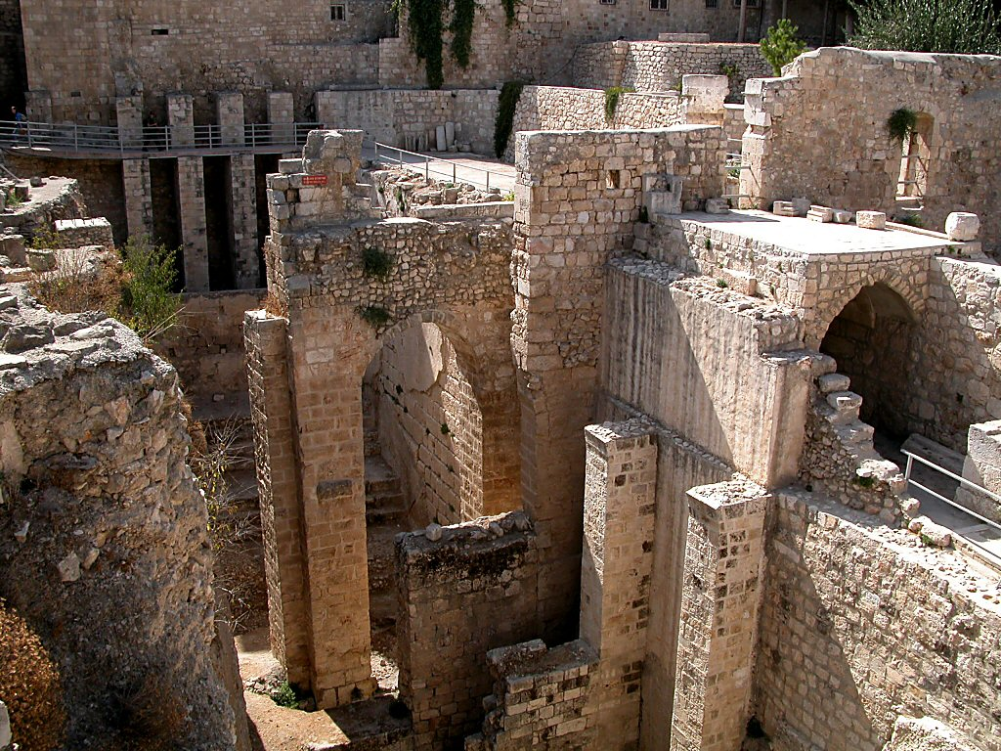
UZDROWIENIE CHROMEGO (J 5,1-18)
Słowo cudotwórcze: „Rzekł do niego Jezus: «Wstań, weź swoje łoże i chodź!». Natychmiast wyzdrowiał ów człowiek, wziął swoje łoże i chodził” (J 5,8-9)
gr. krabattos to nosze, lekki materac lub mata: posłanie ludzi ubogich

Slide 3
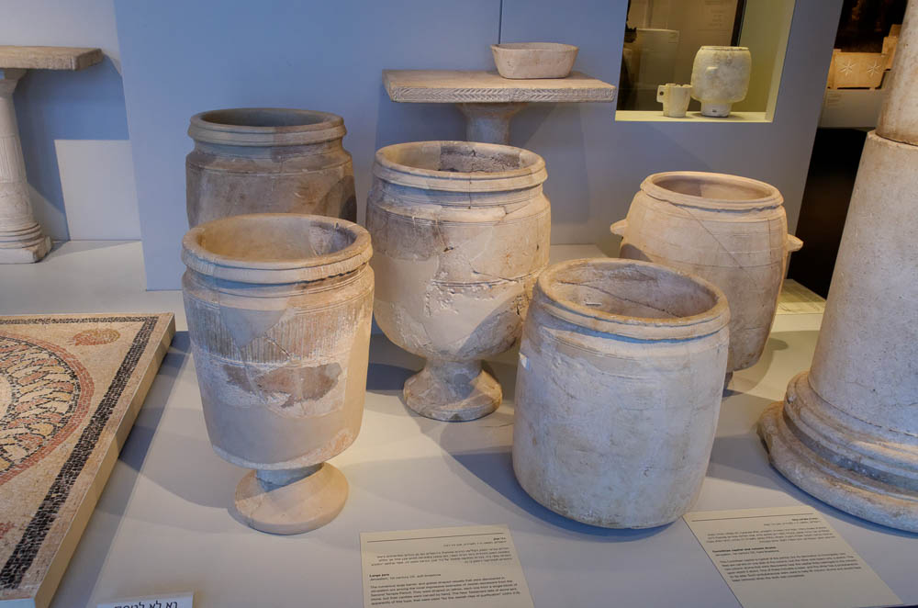
UZDROWIENIE CHROMEGO (J 5,1-18)
SZABAT
Naśladowanie Boga: „Bóg odpoczął po całej swej pracy, którą wykonał stwarzając” (Rdz 2,3)
Pamięć o wyjściu: „Pamiętaj, że byłeś niewolnikiem w ziemi egipskiej i wyprowadził cię stamtąd Pan, Bóg twój, ręką mocną i wyciągniętym ramieniem: przeto ci nakazał Pan, Bóg twój, strzec dnia szabatu” (Pwt 5,15).

Slide 4
UZDROWIENIE CHROMEGO (J 5,1-18)
SZABAT
39 czynności zakazanych w Misznie
Wieczerza szabatowa w piątkowy wieczór
Nabożeństwo synagogalne w sobotę
Co wolno przenosić?

Slide 5
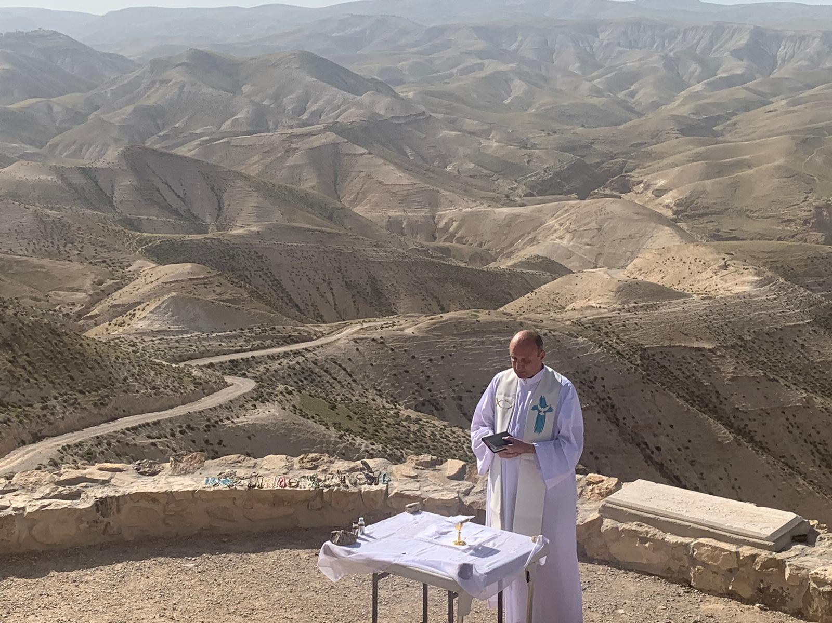
UZDROWIENIE CHROMEGO (J 5,1-18)
NIEDZIELA ZAMIAST SZABATU
Sabbat i Kyriake hemera
Zmartwychwstanie, chrystofanie i zesłanie Ducha
„W pierwszym dniu po szabacie, kiedy zebraliśmy się na łamanie chleba…”(Dz 20,7)
„Niechaj pierwszego dnia tygodnia każdy z was coś odłoży według tego, co uzna za właściwe” (1Kor 16,2)

Slide 6
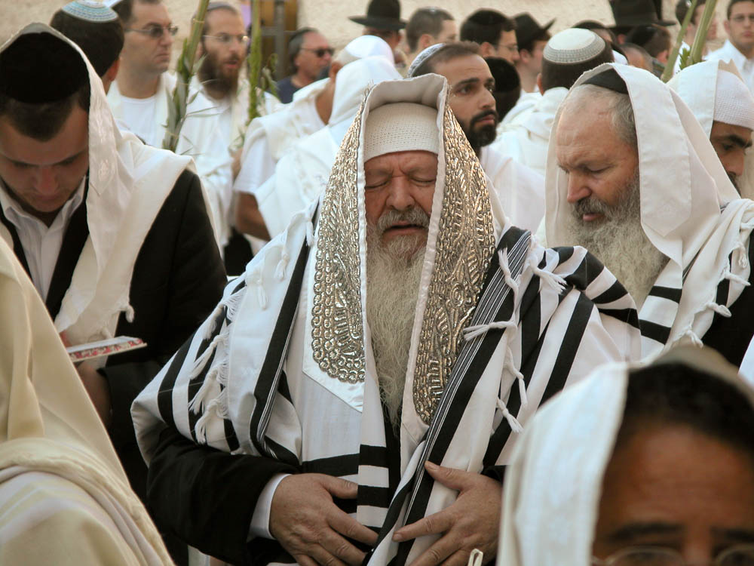
UZDROWIENIE CHROMEGO (J 5,1-18)
DIALOG UZDROWIONEGO Z ŻYDAMI
Żydzi czy Judejczycy?
Jezus się odsunął, bo Jego godzina nie nadeszła
Jezus nie jest jeszcze rozpoznany jako Mesjasz („sekret mesjański” u Marka)

Slide 7
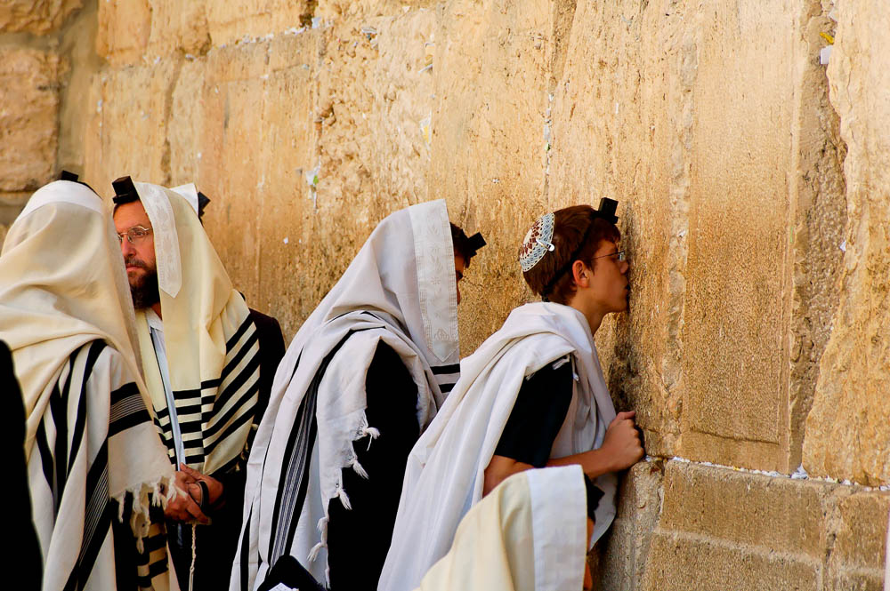
UZDROWIENIE CHROMEGO (J 5,1-18)
DIALOG JEZUSA Z UZDROWIONYM
Miejsce spotkania – świątynia
Wieczne potępienie jest „czymś gorszym” niż choroba fizyczna: „Oto wyzdrowiałeś. Nie grzesz już więcej, aby ci się coś gorszego nie przydarzyło” (J 5,14)

Slide 8
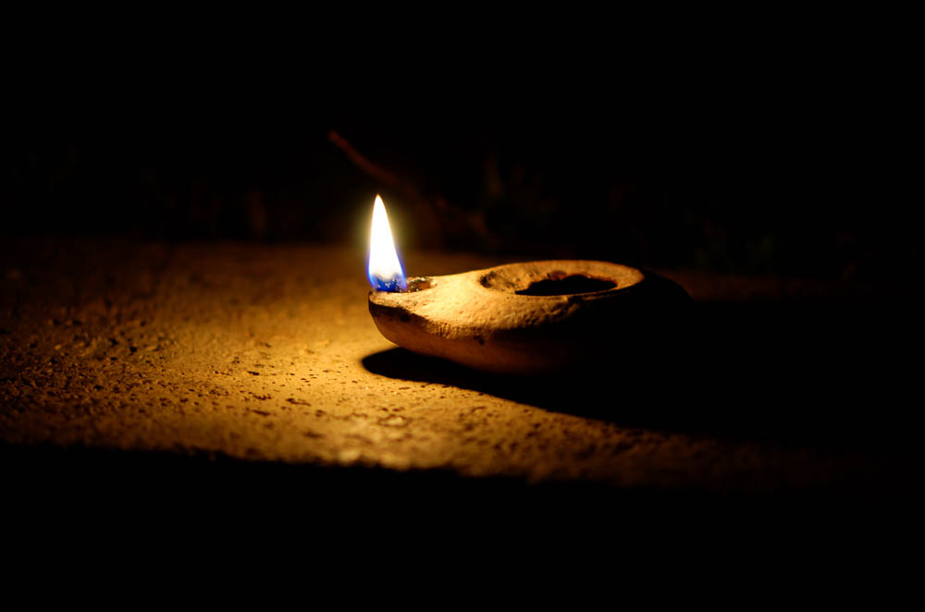
UZDROWIENIE CHROMEGO (J 5,1-18)
BOSKA GODNOŚĆ JEZUSA
Pan szabatu
Prerogatywy Boga: przebaczanie grzechów, czytanie w myślach, dokonywanie cudów
Antytezy i zakaz spożywania mięsa z krwią
Formuły autodeklaracyjne
Po zmartwychwstaniu: Ogrodnik, Pan i Bóg

